Slide 1
§8.3 傅立叶变换的性质
一！、基本性质
二！、卷积与卷积定理

Slide 2






一、基本性质
在下面给出的所有基本性质中，
假定函数的 Fourier 变换
均存在，
且
对于涉及到的一些运算(如求导 积分 极限及求和等)的
、
、
次序交换问题，均不另作说明。
直接进入
基本性质汇总
1. 线性性质
性质
设 a , b 为常数，
则
证明
(略)

Slide 3


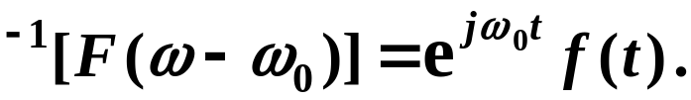
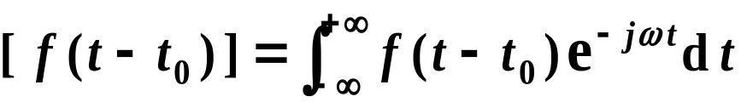

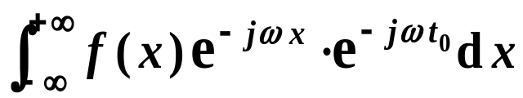


重点内容
一、基本性质
2. 位移性质
性质
设 为实常数，
则
(1)
(时移性质)
(2)
(频移性质)
证明
(1)
令
(2) 同理，可得到频移性质。

Slide 4

一、基本性质
2. 位移性质
性质
设 为实常数，
则
(1)
(时移性质)
(2)
(频移性质)
意义
时移性质表明，当信号沿时间轴移动后，各频率成份
的大小不发生改变，但相位发生变化。
频移性质通常被用来对信号进行频谱搬移，这一技术
在通信系统中得到了广泛应用。

Slide 5
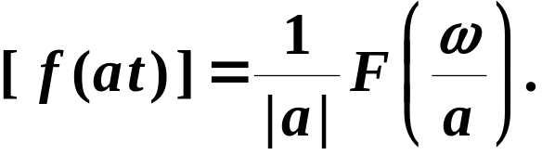

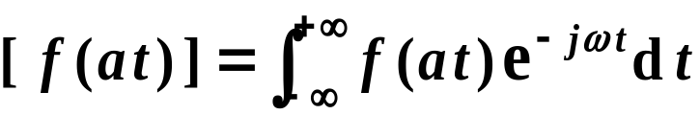
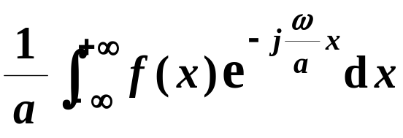
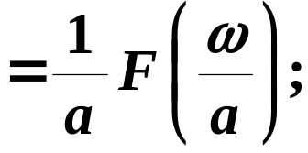



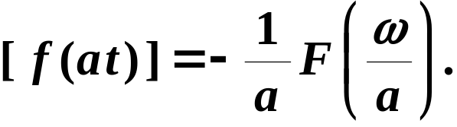
重点内容
一、基本性质
3. 相似性质
性质
设 a 为非零常数，
则
证明
(1) 当 时，
令
(2) 当 时，
同理可得

Slide 6


一、基本性质
3. 相似性质
性质
设 a 为非零常数，
则
意义
相似性质表明，
若信号压缩 则频谱扩展；
若信号扩展 则频谱压缩。
事实上，在对矩形脉冲信号的频谱分析中已知：
§
(参见 8.1)
脉冲越窄，则其频谱(主瓣)越宽；
脉冲越宽，则其频谱(主瓣)越窄。
相似性质正好体现了脉冲宽度与频带宽度之间的反比关系。

Slide 7

一、基本性质
3. 相似性质
性质
设 a 为非零常数，
则
在电信通讯中，
为了迅速地传递信号，希望信号的脉冲宽度要小；
为了有效地利用信道，希望信号的频带宽度要窄。
可惜相似性质表明，不可能同时压缩脉冲宽度和频带宽度，
因此上述想法在实际通讯中是矛盾的。
相似性质正好体现了脉冲宽度与频带宽度之间的反比关系。
相似性质正好体现了脉冲宽度与频带宽度之间的反比关系。

Slide 8
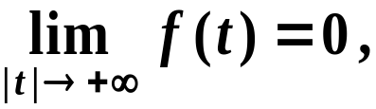

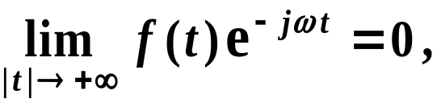
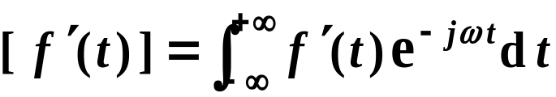
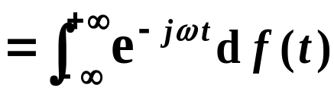
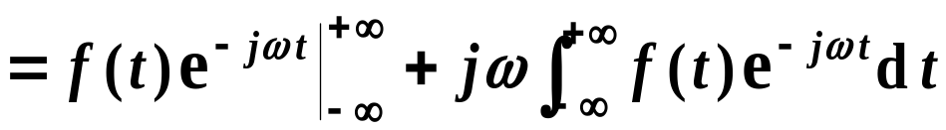

重点内容
一、基本性质
4. 微分性质
性质
若
则
证明
由
有

Slide 9
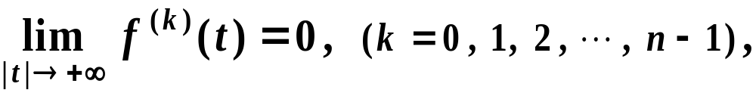

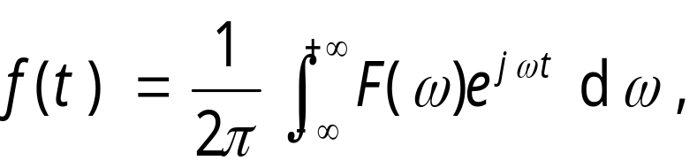
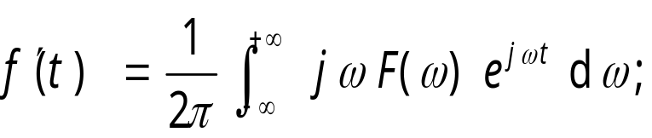

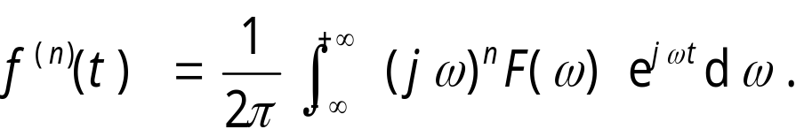

一、基本性质
4. 微分性质
性质
若
则
一般地，
若
则
记忆
由

Slide 10
类似的
可以弱化为 f ^{(n)} (t) 的广义傅里叶变换存在。

Slide 11





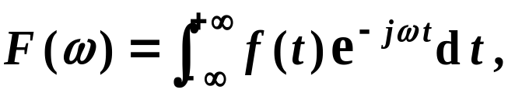
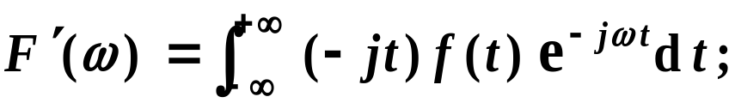
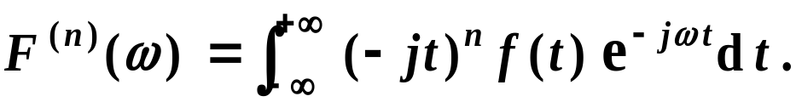


重点内容
一、基本性质
4. 微分性质
同理，可得到像函数的导数公式：
对比
上式可用来求 的 Fourier 变换。
记忆
由

Slide 12
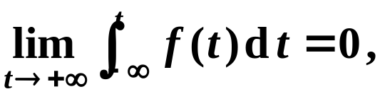
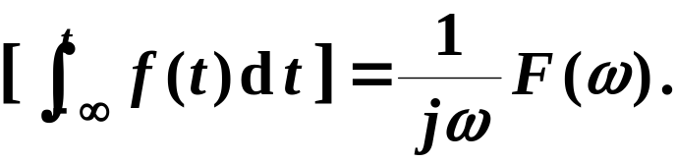
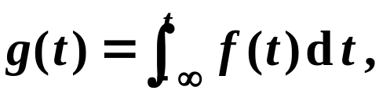
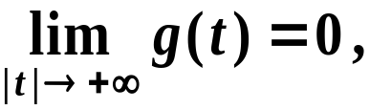




重点内容
一、基本性质
5. 积分性质
性质
若
则
证明
令
则
根据微分性质，
可得
又由
有
即得

Slide 13
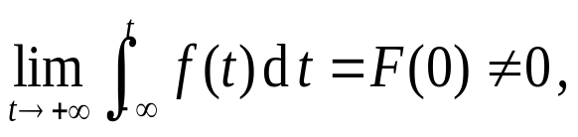
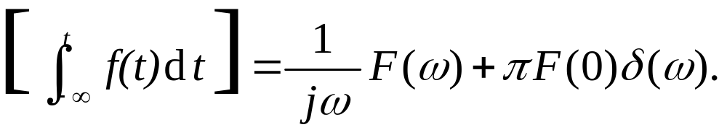
互动思考问题：
若条件为
怎样修正公式？
结论：
可以用卷积性质证明（自己思考）

Slide 14
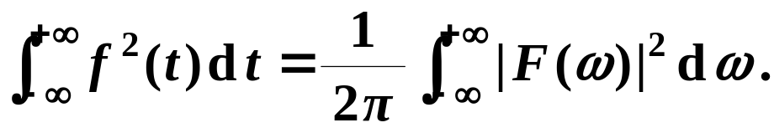
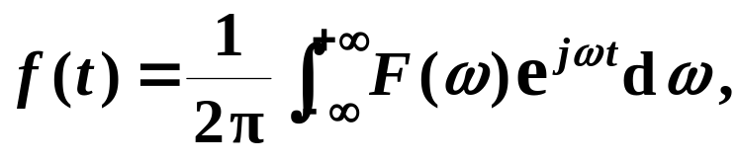
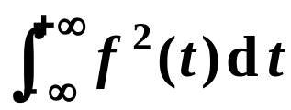
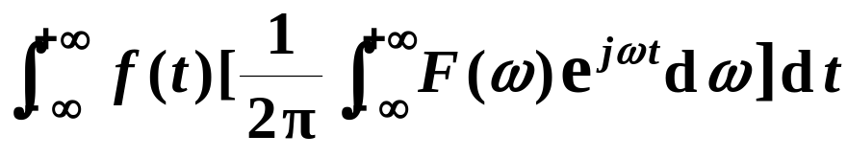

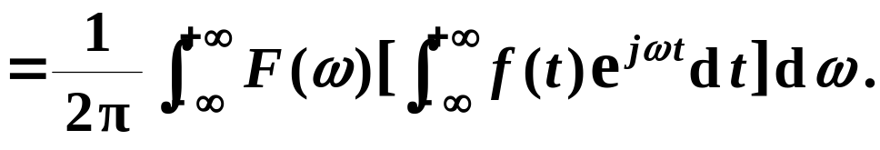
重点内容
一、基本性质
6. 帕塞瓦尔(Parseval)等式
性质
(能量守恒)
证明
(1) 由
有
?
交换
积分次序

Slide 15
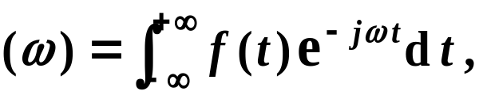

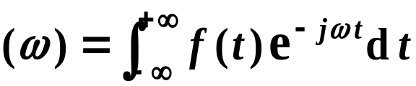
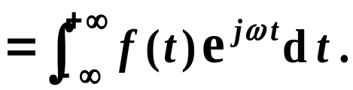
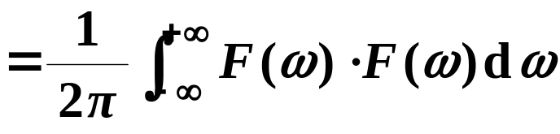
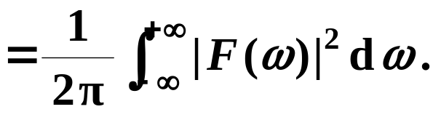


一、基本性质
6. 帕塞瓦尔(Parseval)等式
性质
(能量守恒)
证明
(2) 由
有
即得

Slide 16

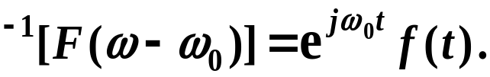
一、基本性质
(汇总)
线性性质
位移性质
(时移性质)
(频移性质)
相似性质

Slide 17

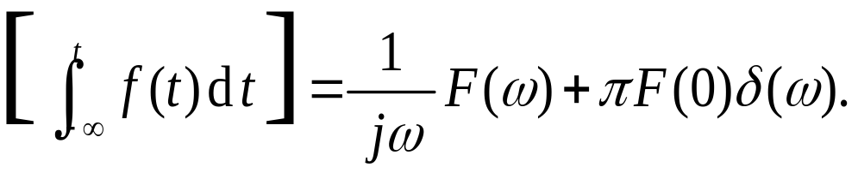
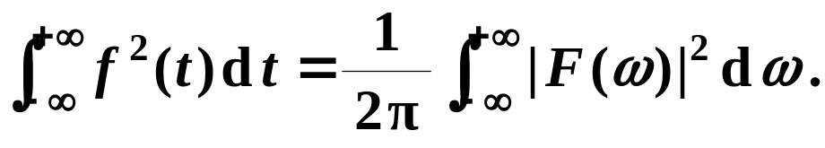
一、基本性质
(汇总)
微分性质
积分性质
Parseval 等式
( 直接进入 Parseval 等式举例? )

Slide 18


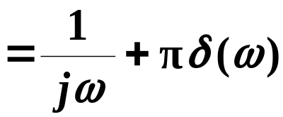








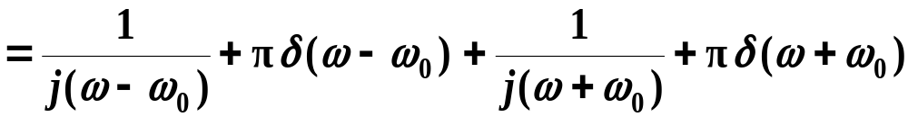
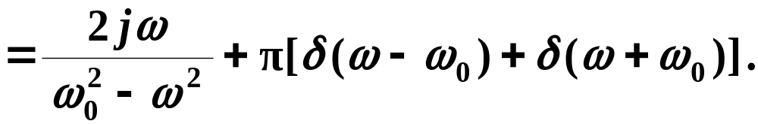
例
设 求
解
(1) 已知
记为
且
(2) 根据线性性质和频移性质，
可得

Slide 19
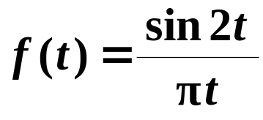
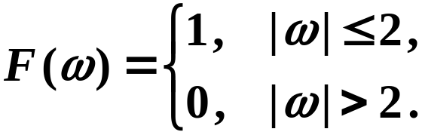




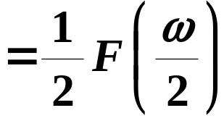
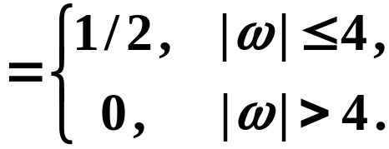







重点内容
例
已知抽样信号 的频谱为
求信号 的频谱 。
解
根据相似性质，
有

Slide 20











例
设 求
解
(1) 令
则
且
(2) 根据微分性质，
有
即得

Slide 21
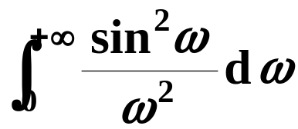
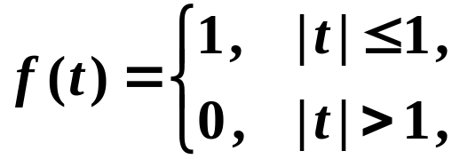
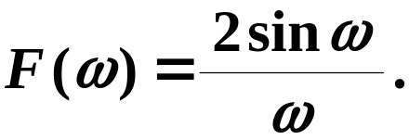

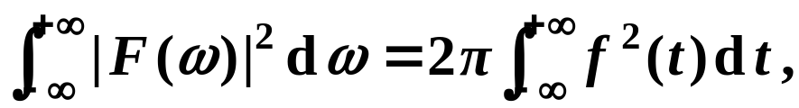




重点内容
例
试求积分 的值。
解
(1) 设矩形脉冲函数
则已知 的频谱函数为：
(2) 由 Parserval 等式，
有
由于被积函数为偶函数，
故有

Slide 22









重点内容
二、卷积与卷积定理
1. 卷积的概念与运算性质
定义
设函数 与 在区间 上有定义，
如果广义积分
对任何实数 t 都收敛 ,
则它在区间 上定义了一个自变量为 t 的函数 ,
称此函数为 与 的卷积，
记为
即

Slide 23






二、卷积与卷积定理
1. 卷积的概念与运算性质
性质
(1) 交换律
(2) 结合律
(3) 分配律

Slide 24





















例
设
其中，
且
求函数 和 的卷积。
解
?
(1) 当 时，
(2) 当 时，
t
t

Slide 25




从上面的例子可以看出
(1) 在求分段函数的卷积时，如何确定积分限是解题的关键 ,
如果采用图形方式则比较容易确定积分限。
(2) 卷积由反褶、平移、相乘、积分四个部分组成。
①
首先将函数 反褶并平移到 t ，
得到
②
再与函数 相乘后求积分，
得到卷积
因此，卷积又称为褶积或卷乘。
另外，由于卷积运算满足交换律，
因此对于有些分段函数，
还可以 适当地选择两个函数的卷积次序，
从而使得积分限
的确定相对容易一些。
t

Slide 26









例
求函数 和 的卷积，其中，
其它.
解
根据卷积的定义，
有
2
交换律
1
2
(1) 当 时，
2
t
1
2

Slide 27



例
求函数 和 的卷积，其中，
其它.
解
根据卷积的定义，
有
2
交换律
1
2
(2) 当 时，
2
1
t
2

Slide 28



例
求函数 和 的卷积，其中，
其它.
解
根据卷积的定义，
有
2
交换律
1
2
(3) 当 时，
2
1
2
t

Slide 29

例
求函数 和 的卷积，其中，
其它.
解
根据卷积的定义，
有
2
交换律
1
2
综合可得：
2
1
2
t

Slide 30







重点内容
二、卷积与卷积定理
2. 卷积定理
定理
设
则有
(A)
(B)
证明
仅证 ( A ) 式。

Slide 31

课外自学
二、卷积与卷积定理
*
3. 卷积的物理意义
(跳过?)
背景
(1) 在发送的实际信号中，通常含有多个频带的信号，
如何从中分离出某个频带内的信号 ?
(2) 在信号的传输过程中，通常受到各种噪声的干扰，
如何从中消除这些噪声 ?
实例
设有某信号为
试将该信号的低频成份完全保留，
而高频成份完全去掉，
即对其进行理想低通滤波。

Slide 32










课外自学
二、卷积与卷积定理
*
3. 卷积的物理意义
方法 1
在频率域中实现
(1) 求出信号 频谱函数
(2) 设计门函数
(理想低通滤波器)
(3) 将 与 相乘，
得
(4) 对 作 Fourier 逆变换，
得
显然，在新的信号 中，
完全保留了原信号 中频率
实例
设有某信号为
试将该信号的低频成份完全保留，
低于 a 的频率成份，
而去掉了频率高于 a 的频率成份。
而高频成份完全去掉，
即对其进行理想低通滤波。

Slide 33









课外自学
二、卷积与卷积定理
*
3. 卷积的物理意义
方法 2
在时间域中实现
(1) 设计门函数
(理想低通滤波器)
(2) 求
(理想低通滤波因子)
(3) 计算卷积
根据卷积定理，
信号 与方法 1 中的信号 是一样的，
这正是卷积的实际意义和价值。
注
与 分别又称为频率响应函数与冲激响应函数。

Slide 34









例
设函数
其中，
求函数 和 的卷积。
解
(1) 函数 和 均为抽样信号，
其频谱分别为
令
则
(2) 根据卷积定理，
有

Slide 35









例
求函数 和 的卷积。
(跳过?)
解
方法 1
方法 2
已知 的 Fourier 变换为
令
根据卷积定理，
有
注
(1) 本例的结论通常被用来检测系统的冲激响应函数。
(2) 一般地，
有

Slide 36














例
求 的 Fourier 变换。
解
方法 1 利用卷积定理求解。
(跳过?)
(1) 令
则按定义计算可知
(2) 根据卷积定理，
有

Slide 37







重点内容
例
求 的 Fourier 变换。
解
方法 1 利用卷积定理求解。
(2) 根据卷积定理，有

Slide 38






例
求 的 Fourier 变换。
解
方法 2 利用频移性质求解。
(1) 令
则
且
(2) 根据频移性质，
有
(Matlab 编程?)

Slide 39

互动思考
求 的 Fourier 变换。
问题
能否在前面的结果中直接令 a = 0 ?

Slide 40
附：利用 Matlab 实现 Fourier 变换
在数学软件 Matlab 的符号演算工具箱中，提供了专用函数
来进行 Fourier 变换与 Fourier 逆变换。
(1) F = fourier ( f )
对函数 f ( x ) 进行 Fourier 变换，
并返回结果 F ( w )。
(2) f = ifourier ( F )
对函数 F ( w ) 进行 Fourier 逆变换，
并返回结果 f ( x )。

Slide 41



附：利用 Matlab 实现 Fourier 变换
例
求函数 的 Fourier 变换。
解
程序代码：
clear ;
syms a real ;
syms x ;
f = cos (a ∗ x) ;
F = fourier ( f ) ;
运行结果：
F = pi ∗ ( Dirac (w − a) + Dirac (w + a))
其中，Dirac 为 函数，
pi 代表
数学表示：

Slide 42





附：利用 Matlab 实现 Fourier 变换
例
已知函数 频谱为 求
解
程序代码：
clear ;
syms w ;
F = 2 / ( j ∗ w ) ;
f = ifourier ( F ) ；
运行结果：
f = 2 ∗ Heaviside (x) − 1
其中，Heaviside 为单位阶跃函数。
数学表示：

